Slide 1
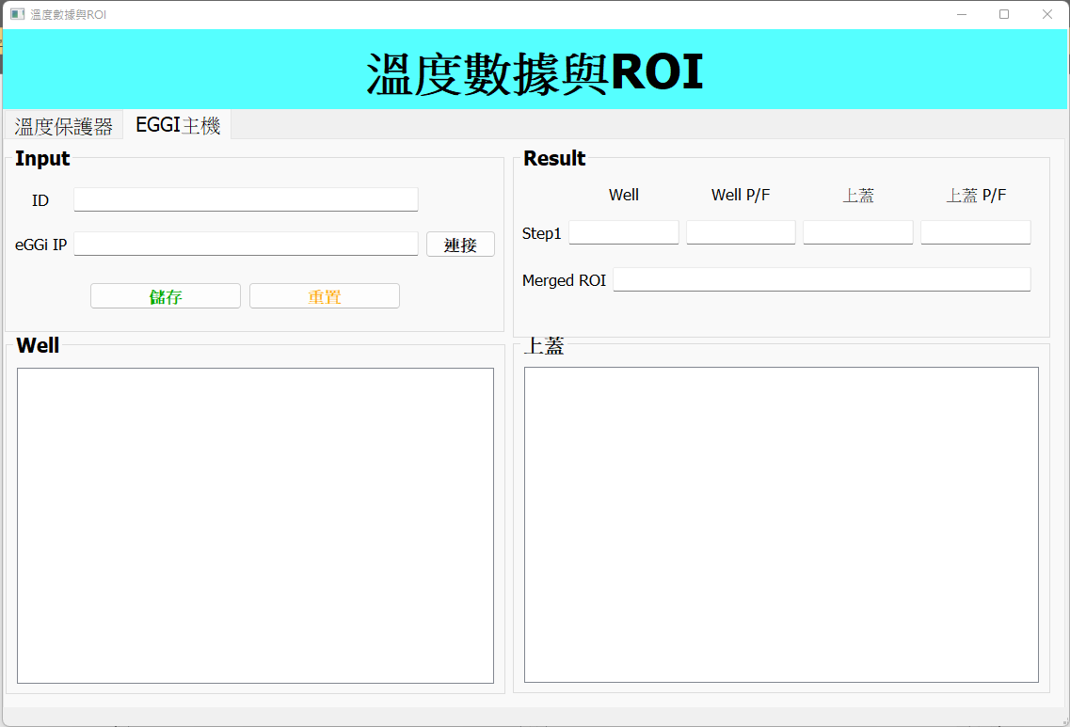
溫度產測軟體-eGGi主機

Slide 2
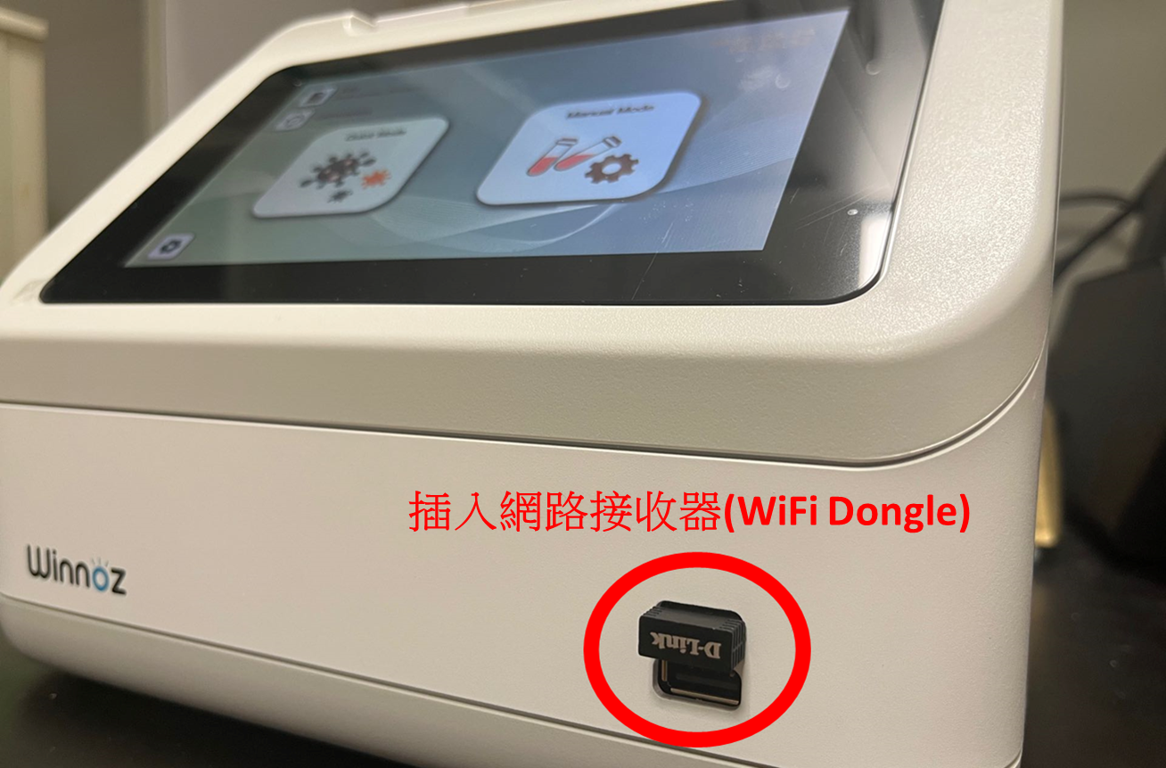

Slide 3
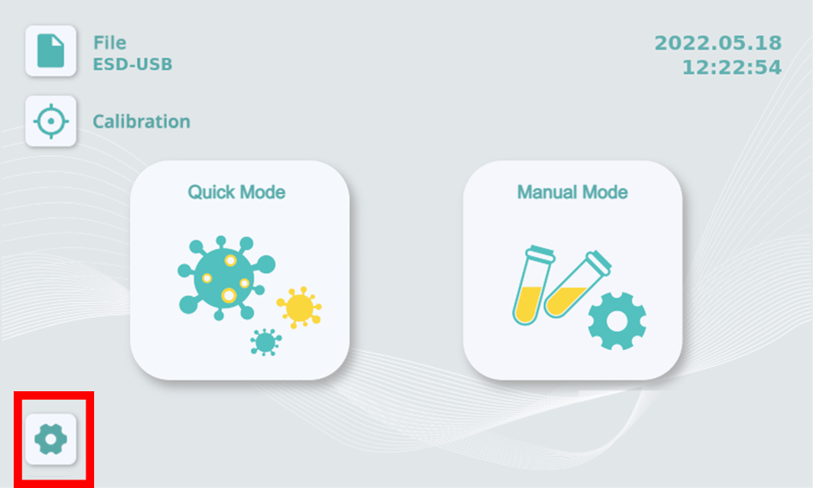
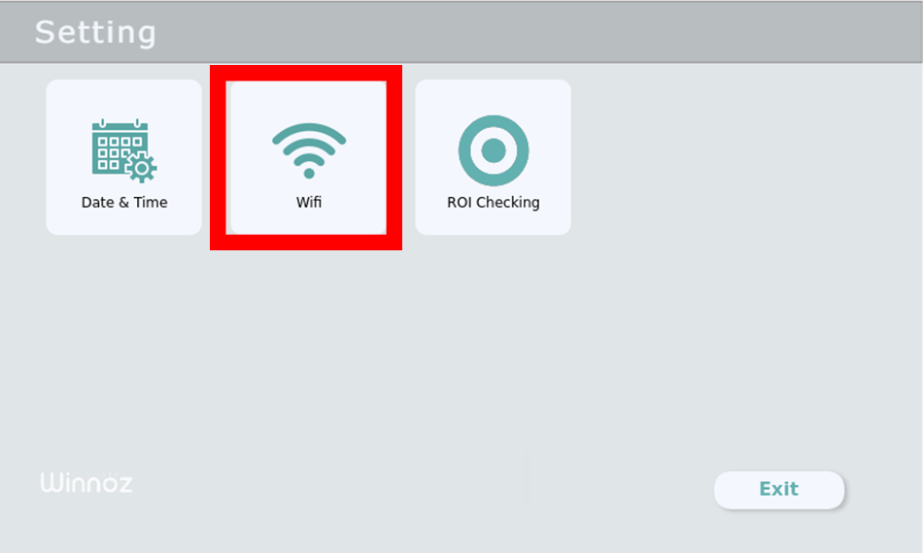
先選設定
選擇”Wifi”

Slide 4
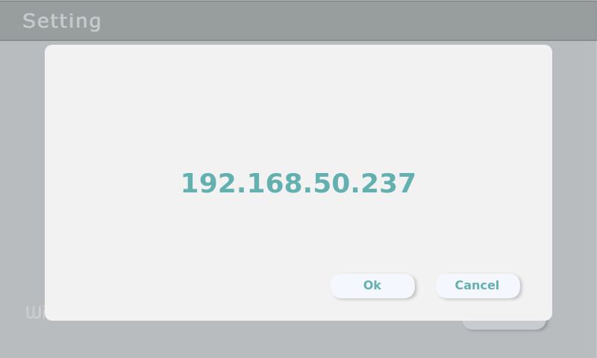
查看ip位置

Slide 5
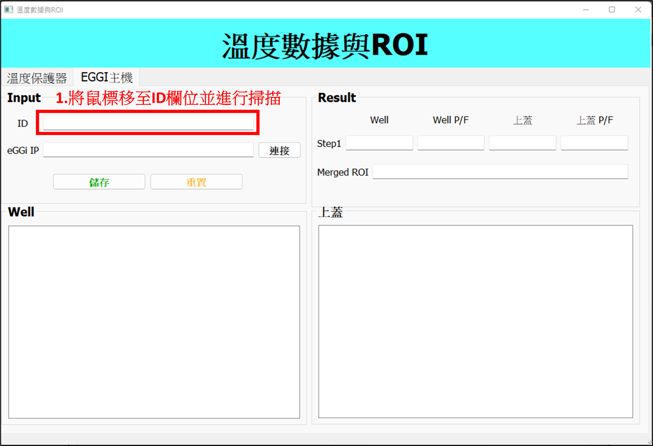

Slide 6
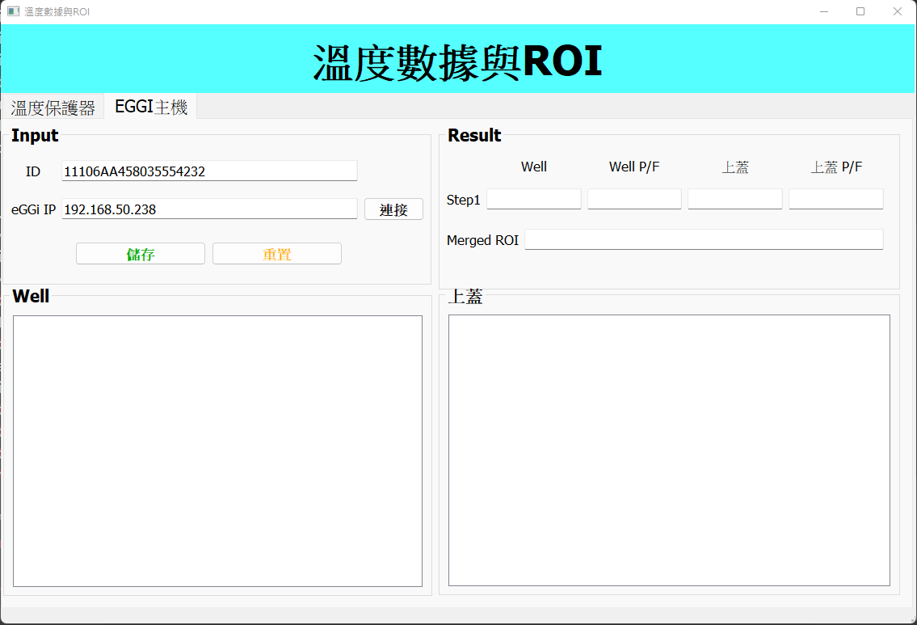
2.掃描條碼成功後，ID欄位顯示該條碼
3.輸入eGGi主機IP
4.輸入完後按下”連接

Slide 7
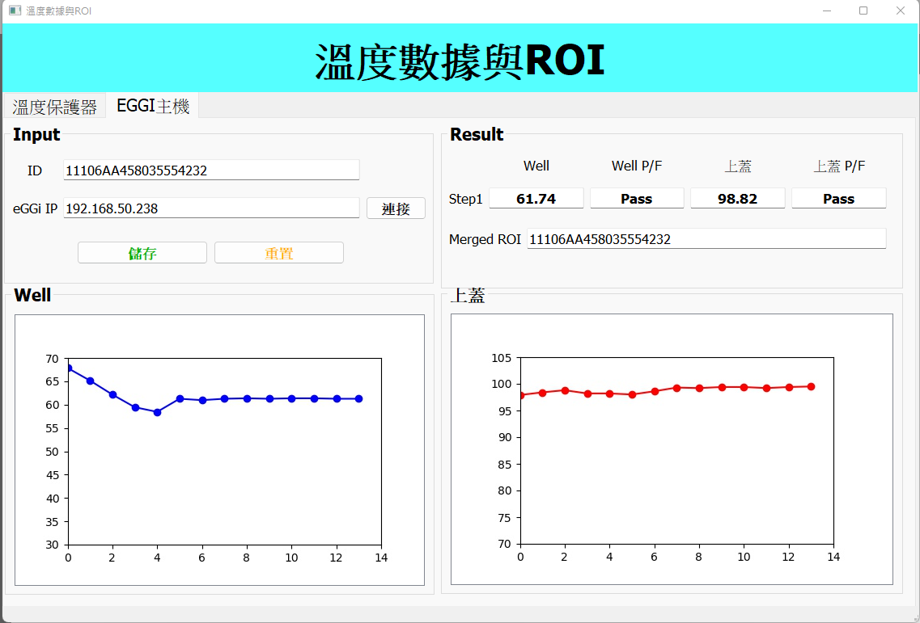
Result欄位顯示資訊
顯示Well槽和上蓋溫度曲線

Slide 8
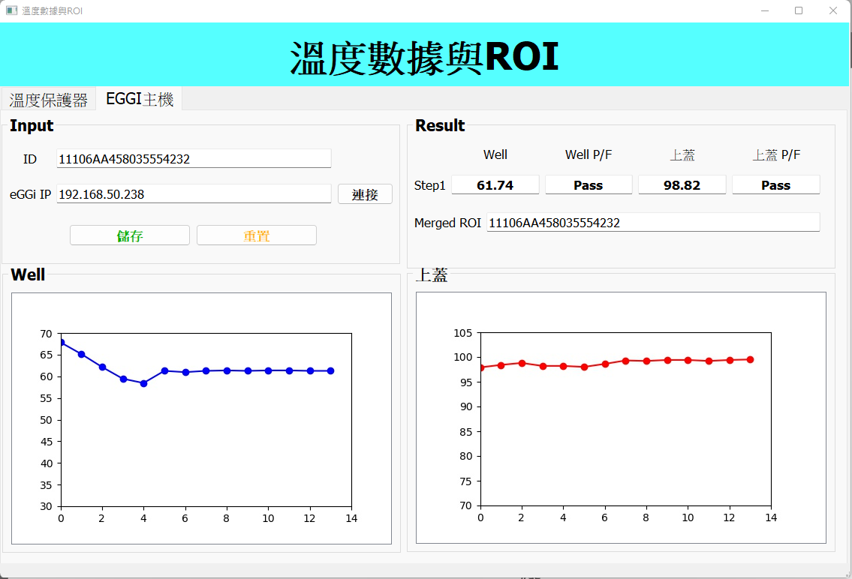
資料儲存成excel，若儲存失敗會跳出其他提醒

Slide 9
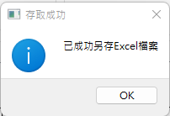
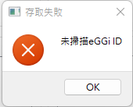
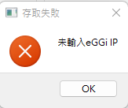
儲存時會碰到的狀況
資料儲存及路徑正確會跳出”已成功另存Excel檔案
資料儲存失敗會出現以下情況，未掃描eGGi ID以及eGGi IP

Slide 10
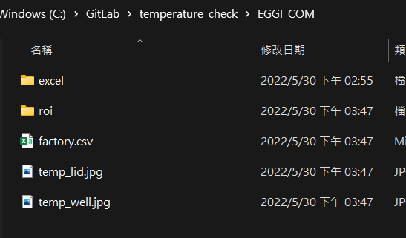
Excel儲存資料跟ROI Merge圖片存放在EGGI_COM裡面的excel和roi資料夾

Slide 11
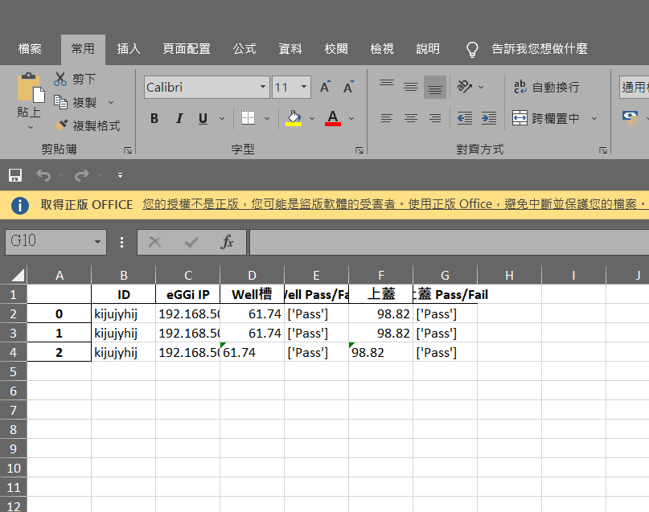
excel會累積當天的所有結果並將新的資料往下寫入，若是隔天則會另存檔名為新日期的excel檔案

Slide 12
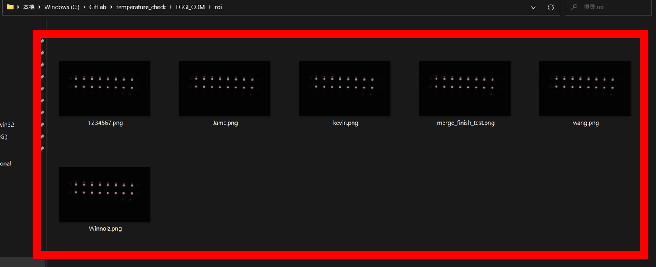
roi資料夾會累積之前的拉過來並更名成ID的圖片

